Slide 1

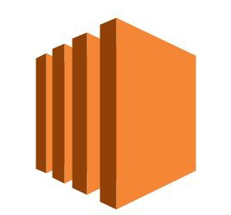
Computación elástica en AWS (EC2)

Slide 2
Índice
¿Qué es EC2?
Opciones en EC2
Tipos de instancias EC2
¿Qué es EBS?
Tipos de volúmenes EBS
Lab - EC2

Slide 3
¿Qué es AWS Elastic Cloud Compute (EC2)?
EC2 proporciona capacidad de cómputo dimensionable en cloud
EC2 reduce el tiempo requerido para obtener y arrancar nuevas instancias de servidores a minutos, dando la posibilidad de escalar rápidamente y adaptarnos a los cambios de requisitos computacionales que tengamos

Slide 4
¿Qué es AWS Simple Storage Servers (S3)?
EC2 cambia el impacto económico asociado a la computación, permitiendo pagar sólo por la capacidad que realmente usemos
EC2 proporciona a los desarrolladores las herramientas para construir aplicaciones resilientes y aislarla de escenarios comunes de fallo

Slide 5
Opciones en EC2
On Demand: Permite pagar un precio fijado por hora (o por segundo) sin ningún compromiso
Reserved: Nos proporciona una capacidad específica reservado con un importante descuento en el coste por hora de la instancia. Lleva asociados contratos de 1 a 3 años
Spot: Nos permite pujar el precio que queramos por la capacidad que necesitemos, proporcionando más ahorro que las reservadas. Requiere que aplicación tenga flexibilidad horaria
Dedicated Hosts: Son servidores físicos para uso dedicado. Nos puedes ayudar a ahorrar costes al poder utilizar licencias de software que ya tengamos

Slide 6
Opciones en EC2
On Demand:
Son las instancias perfectas para usuarios que quieren gastar poco y tener la flexibilidad de Amazon EC2 sin tener que hacer frente a un pago inicial o a un compromiso a largo plazo
También están pensadas para aplicaciones que requieren tiempos cortos de procesados, con picos de carga o con carga de trabajo impredecible que no pueda ser interrumpida
Por último están pensadas para aplicaciones que se estén desarrollando y probando en Amazon EC2 por primera vez

Slide 7
Opciones en EC2
Reserved instances:
Están pensadas para aplicaciones que tengan un uso predecible
Aplicaciones que requieran unas capacidades reservadas
Para usuarios que puedan hacer frente a un mayor pago inicial para reducir costes en el futuro
Las RIs Stardard tienen un descuento de un 75% respecto a las On Deman

Slide 8
Opciones en EC2
Spot instances:
Están pensadas para aplicaciones que puedan tener flexibilidad horaria (tiempo de comienzo y fin de la aplicación)
Aplicaciones que sólo sean factibles si el precio de computación es bajo
Para usuarios que necesiten de forma urgente grandes capacidades de computación

Slide 9
Opciones en EC2
Dedicated Hosts:
Son útiles cuando existen requisitos regulatorios que no permiten la virtualización multi tenant
Son genias para aplicaciones con licencia que no permiten despliegues cloud multi tenant
Se pueden adquirir también por hora como las On Demand
Se pueden adquirir de como las Reserved con descuentos de hasta el 70%

Slide 10
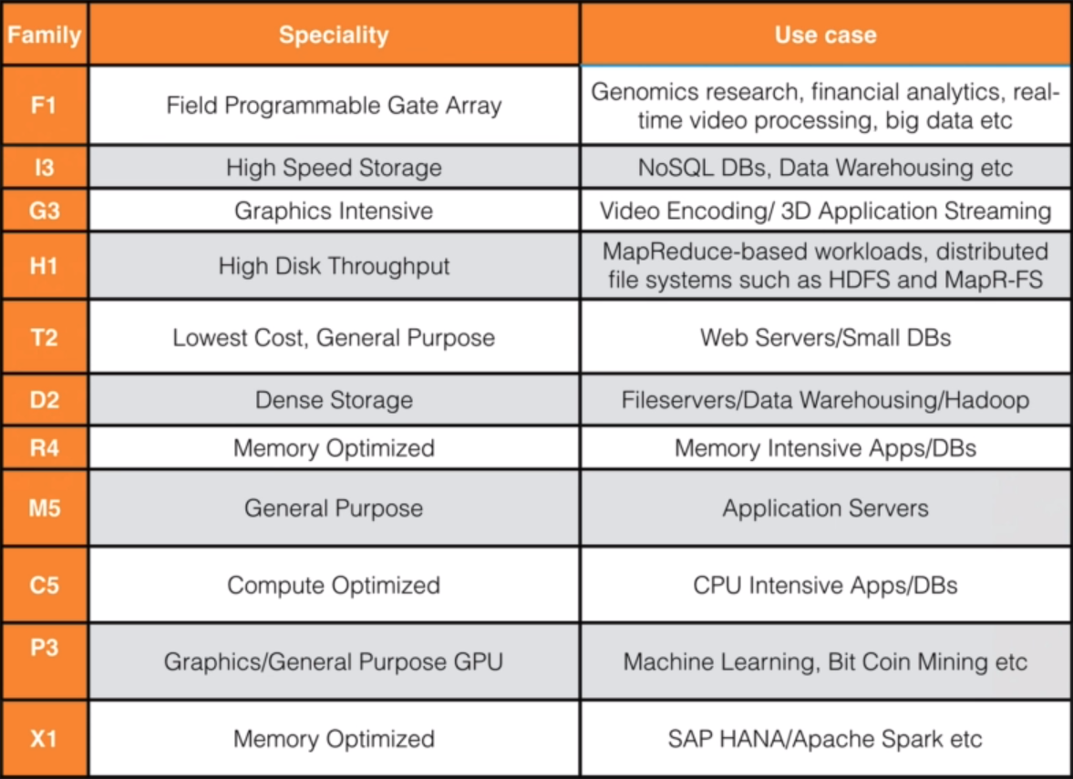
Tipos de instancias EC2

Slide 11
¿Qué es AWS Block Storage (EBS)?
Amazon EBS nos permite crear volúmenes de almacenamiento y adjuntarlos a las instancias EC2 de Amazon
Una vez adjuntados, podemos crear un sistema de ficheros sobre estos volúmenes, desplegar una base de datos o utilizarlas darle el uso que le daríamos a cualquier unidad de disco
Estos volúmenes EBS están localizamos en Zonas de Disponibilidad específicas, donde se replican de forma automática para protegernos de posibles fallos

Slide 12
Tipos de Volúmenes EBS
General Purpose SSD (GP2):
De propósito general, buen balance entre precio y rendimiento
Ratio de 3 IOPS por GB hasta 10000 IOPS
Provided IOPS SSD (IO1):
Diseñados para aplicaciones intensivas de I/O (grandes bases de datos relacionales o bases de datos NoSQL)
Si utilizamos más de 10000 IOPS

Slide 13
Tipos de Volúmenes EBS
Throughput Optimized HDD (ST1):
Big Data
Data warehouses
Procesado de logs
No pueden ser volúmenes root
Cold HDD (SC1):
Los más baratos para accesos a datos poco frecuentes
Servidores de ficheros
No pueden ser volúmenes root

Slide 14
¿Cuál es la mejor manera de aprender sobre EC2?
"For the things we have to learn before we can do them, we learn by doing them"
Aristóteles

Slide 15
Lab - EC2
¿Qué hemos aprendido?
Cómo crear instancias EC2
Cómo utilizar private y public keys
Cómo conectarnos a las instancias creadas
Cómo configurar Security groups
Acceder a un servidor creado en la instancia
Ver información sobre la instancia (información AWS, estado, métricas, tags)
Termination protection
Cómo configurar los volúmenes EBS de las instancias
Crear Snapshots de los volúmenes
Crear AMIs
Crear instancias desde AMIs creadas por nosotros

Slide 16
Resumen
¿Qué hemos aprendido en este módulo?
Conocer qué es EC2 y para qué utilizarlo
Conocer las características de EC2
Conocer los tipos de instancias de EC2
Saber qué tipo de instancia usar para cada caso de uso
Conocer los volúmenes EBS
Entender la relación entre EBS y EC2
Aprender a usar el servicio de EC2 de AWS

Slide 17
Consejos - EC2
Elegir las regiones adecuadas en cada caso
Comparar instancias https://www.ec2instances.info/
Apagar las instancias si no las vamos a utilizar
Estudiar si nos interesan las instancias o hosts dedicados
Usar siempre 64 bit a no ser que tengamos dependencias legacy
Escoger HVM en vez de PV para las instancias más nuevas
Tener en cuenta límite de instancias asginado a nuestra cuenta
Usar protección contra apagado
Gestionar las claves ssh

Slide 18
Importante - EC2
Nunca usar passwords para acceder por ssh
Revisar permisos del pem para acceder por ssh
Las instancias se discontinuan
Las APIs de EC2 tienen límites
No podemos lanzar todos los tipos de instancias con cuentas nuevas
Picos de uso de EC2 afectan a nuestra infraestructura, tenants dedicados
Para emular Android sólo podemos usar i3.metal

Slide 19

Preguntas

Slide 20
Unai Arríen
Email de contacto: unai.arrien@gmail.com

